Slide 1
前端中的同步和异步
张力

Slide 2
目录
01
概念
02
异步编程

Slide 3


概念
通俗解释一下，同步与异步： 异步：不等待结果就执行接下来的代码，一句话：不等结果！ 同步：等待异步代码执行完毕后才执行接下来的代码，一句话：等结果！
先来看一段同步代码
同步会等待sleep(3)执行完毕后才执行后面的代码
再来看一段异步代码

Slide 4
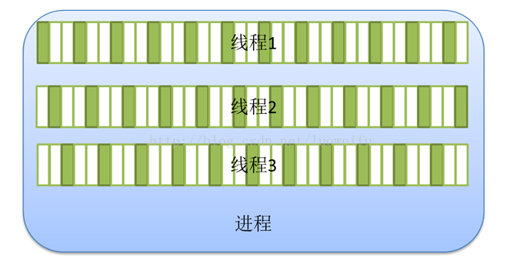
概念
进程
学术上说，进程是一个具有一定独立功能的程序在一个数据集上的一次动态执行的过程，是操作系统进行资源 分配和调度的一个独立单位，是应用程序运行的载体。我们这里将进程比喻为工厂的车间，它代表CPU所能处理的单个任务。任一时刻，CPU(CPU是计算机的核心，其负责承担计算机的计算任务。这里我们比喻为一个工厂)总是运行一个进程，其他进程处于非运行状态
线程
在早期的操作系统中并没有线程的概念，进程是能拥有资源和独立运行的最小单位，也是程序执行的最小单位。任务调度采用的是时间片轮转的抢占式调度方式，而进程是任务调度的最小单位，每个进程有各自独立的一块内存，使得各个进程之间内存地址相互隔离。后来，随着计算机的发展，对CPU的要求越来越高，进程之间的切换开销较大，已经无法满足越来越复杂的程序的要求了。于是就发明了线程，线程是程序执行中一个单一的顺序控制流程，是程序执行流的最小单元。这里把线程比喻一个车间的工人，即一个车间可以允许由多个工人协同完成一个任务。

Slide 5
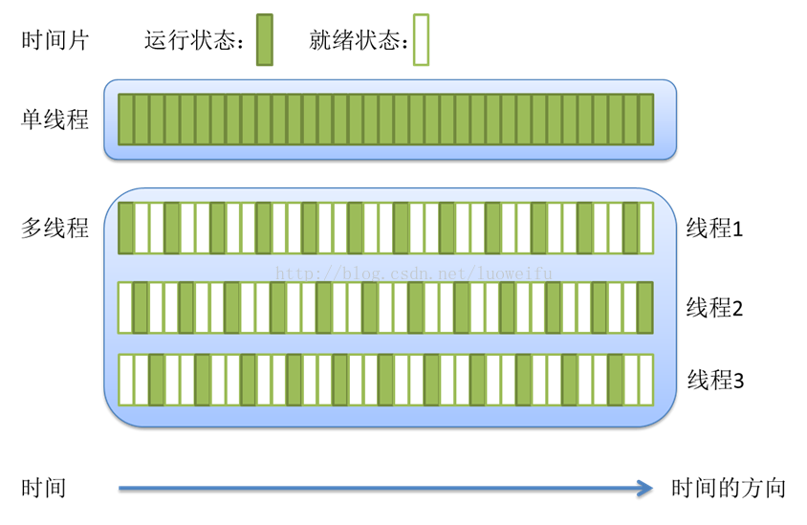
概念
进程和线程的区别和关系
进程是操作系统分配资源的最小单位，线程是程序执行的最小单位。 一个进程由一个或多个线程组成，线程是一个进程中代码的不同执行路线； 进程之间相互独立，但同一进程下的各个线程之间共享程序的内存空间(包括代码段、数据集、堆等)及一些进程级的资源(如打开文件和信号)。
调度和切换：线程上下文切换比进程上下文切换要快得多。
多进程和多线程
多进程：多进程指的是在同一个时间里，同一个计算机系统中如果允许两个或两个以上的进程处于运行状态。多进程带来的好处是明显的，比如你可以听歌的同时，打开编辑器敲代码，编辑器和听歌软件的进程之间丝毫不会相互干扰。
多线程是指程序中包含多个执行流，即在一个程序中可以同时运行多个不同的线程来执行不同的任务，也就是说允许单个程序创建多个并行执行的线程来完成各自的任务。 浏览器多进程架构跟现在的很多多线程浏览器不一样，Chrome浏览器使用多个进程来隔离不同的网页。因此在Chrome中打开一个网页相当于起了一个进程

Slide 6
概念
浏览器内核是多线程
浏览器内核是多线程，在内核控制下各线程相互配合以保持同步，一个浏览器通常由以下常驻线程组成：
GUI 渲染线程
GUI渲染线程负责渲染浏览器界面HTML元素,当界面需要重绘(Repaint)或由于某种操作引发回流(reflow)时,该线程就会执行。在Javascript引擎运行脚本期间,GUI渲染线程都是处于挂起状态的,也就是说被”冻结”了.
JavaScript引擎线程
Javascript引擎，也可以称为JS内核，主要负责处理Javascript脚本程序，例如V8引擎。Javascript引擎线程理所当然是负责解析Javascript脚本，运行代码。
定时触发器线程
浏览器定时计数器并不是由JavaScript引擎计数的, 因为JavaScript引擎是单线程的, 如果处于阻塞线程状态就会影响记计时的准确, 因此通过单独线程来计时并触发定时是更为合理的方案。
事件触发线程
当一个事件被触发时该线程会把事件添加到待处理队列的队尾，等待JS引擎的处理。这些事件可以是当前执行的代码块如定时任务、也可来自浏览器内核的其他线程如鼠标点击、AJAX异步请求等，但由于JS的单线程关系所有这些事件都得排队等待JS引擎处理。
异步http请求线程
在XMLHttpRequest在连接后是通过浏览器新开一个线程请求， 将检测到状态变更时，如果设置有回调函数，异步线程就产生状态变更事件放到 JavaScript引擎的处理队列中等待处理。

Slide 7
概念
JavaScript是单线程的
这是因为JavaScript这门脚本语言诞生的使命所致：JavaScript为处理页面中用户的交互，以及操作DOM树、CSS样式树来给用户呈现一份动态而丰富的交互体验和服务器逻辑的交互处理。如果JavaScript是多线程的方式来操作这些UI DOM，则可能出现UI操作的冲突； 如果JavaScript是多线程的话，在多线程的交互下，处于UI中的DOM节点就可能成为一个临界资源，假设存在两个线程同时操作一个DOM，一个负责修改一个负责删除，那么这个时候就需要浏览器来裁决如何生效哪个线程的执行结果。当然我们可以通过锁来解决上面的问题。但为了避免因为引入了锁而带来更大的复杂性， JavaScript在最初就选择了单线程执行。
事件循环：微任务和宏任务
浏览器中 JavaScript 的执行流程和 Node.js 中的流程都是基于 事件循环 的。事件循环 的概念非常简单。它是一个在 JavaScript 引擎等待任务，执行任务和进入休眠状态等待更多任务这几个状态之间转换的无限循环(函数进出栈)。
一个任务到来时，引擎可能正处于繁忙状态，那么这个任务就会被排入队列。
多个任务组成了一个队列，即所谓的“宏任务队列（macrotask queue）

Slide 8
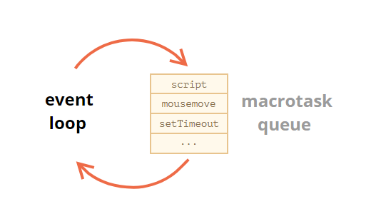
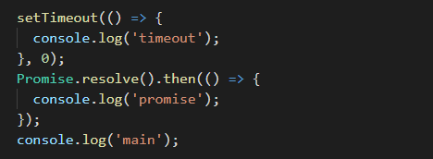
设置任务 —— 引擎处理它们 —— 然后等待更多任务（即休眠，几乎不消耗 CPU 资源）
队列（queue）是先进先出的：首先进入队列的任务会首先运行。
只有在 JavaScript 引擎中没有其它任务在运行时，才开始执行任务队列中的任务。
微任务（Microtask）仅来自于我们的代码，它们通常是由promise创建的：对.then/catch/finally处理程序的执行成为微任务。微任务也被用于await的“幕后”，因为他是promise处理的另一种形式，每个宏任务之后，引擎会立即执行微任务队列（microtask queue）中的所有任务，然后再执行其他的宏任务，或渲染，或进行其他任何操作。

Slide 9
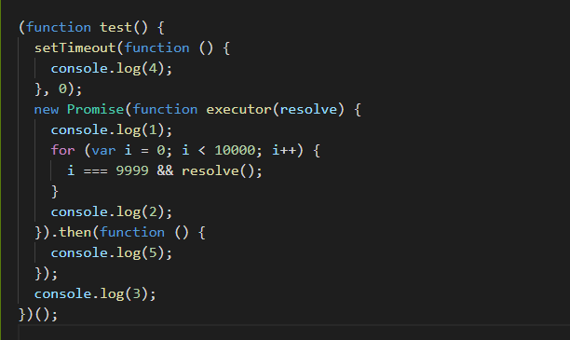
总结：
同步在同一线程，异步相对于同步而言处于不同线程。
同步任务在JS主线程中从上而下执行，异步任务分配到其他线程调取不影响当正在执行的同步任务，异步任务结果（通常是回调函数）返回到JS主线程执行。

Slide 10
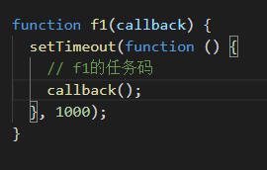
异步编程
我们知道Javascript语言的执行环境是“单线程”。也就是指一次只能完成一件任务。如果有多个任务，就必须排队，前面一个任务完成，再执行后面一个任务。这种模式虽然实现起来比较简单，执行环境相对单纯，但是只要有一个任务耗时很长，后面的任务都必须排队等着，会拖延整个程序的执行。常见的浏览器无响应（假死），往往就是因为某一段Javascript代码长时间运行（比如死循环），导致整个页面卡在这个地方，其他任务无法执行，这也就有了我们所说的异步任务，异步编程。
Js中异步编程
1.回调函数（这是异步编程最基本的方法）
假定有两函数f1和f2，后者等待前者的执行结果，f1(); f2();
如果f1是一个很耗时的任务,可以考虑改写f1,把f2写f1的回调函数
执行代码就是变成下面这样： f1(f2)
采用这种方式，我们把同步操作变成了异步操作，f1不会堵塞程序运行，相当于先执行程序的主要逻辑，将耗时的操作推迟执行。
回调函数的优点是简单、容易理解和部署，缺点是不利于代码的阅读和维护，各个部分之间高度耦合（Coupling），流程会很混乱，而且每个任务只能指定一个回调函数。

Slide 11
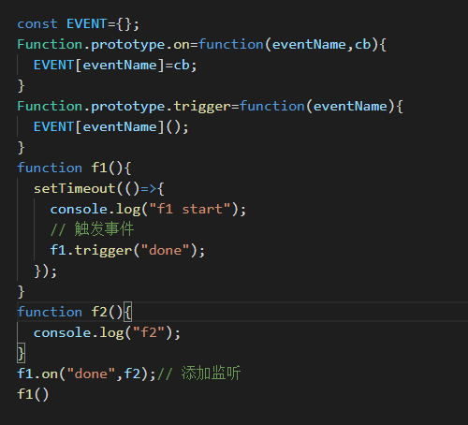
异步编程
2.事件监听
事件监听的本质在于 事件状态驱动，触发回调
实现了功能解耦，其实还是依靠回调函数， 只不过触发方式变化了， 不是直接嵌套在上一步任务里执行了

Slide 12
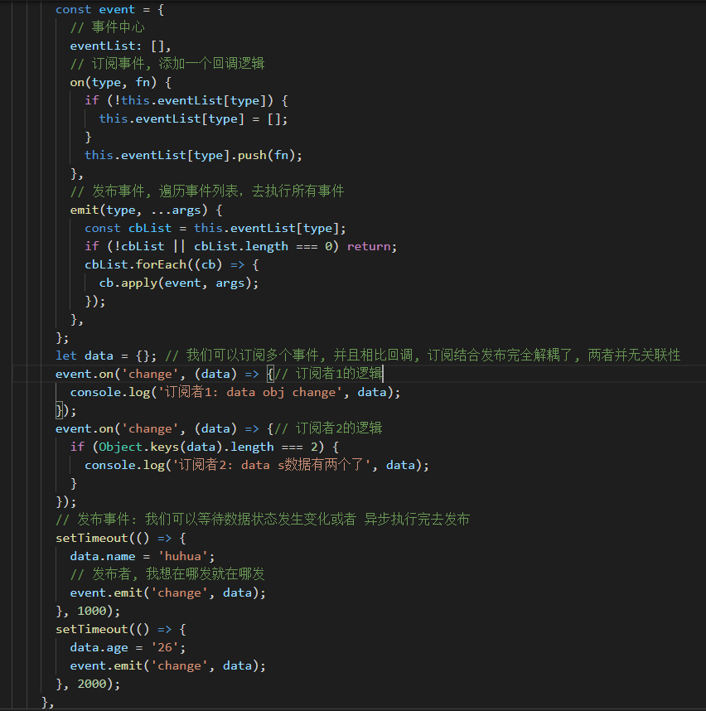
异步编程
3.发布订阅
发布订阅基于事件监听，发布者和订阅者通过一个事件中心进行通信, 并且实现了多个事件解耦

Slide 13
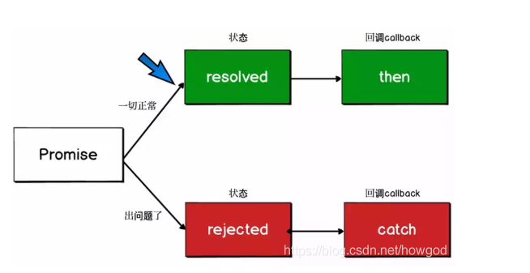
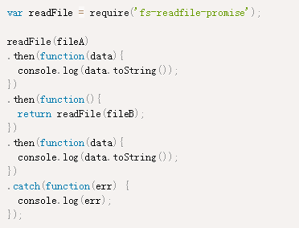
异步编程
4.promise
promise为我们提供了一种新的异步编程方式
其实promise的核心就是then方法, 源码中也用到发布订阅模式思想, 通过then链的 链式回调将上一步结果透传给下一步使用(返回了一个新的promise),解决了回调地狱的问题

Slide 14
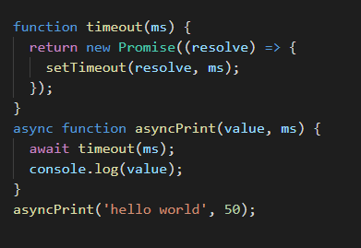
异步编程
5.async await
async 函数返回一个 Promise 对象，可以使用 then 方法添加回调函数。当函数执行的时候，一旦遇到 await 就会先返回，等到触发的异步操作完成，再接着执行函数体内后面的语句。
注意点：
1.await 命令后面的 Promise 对象，运行结果可能是 rejected，所以最好把 await 命令放在 try...catch 代码块中。
2. await 命令只能用在 async 函数之中，如果用在普通函数，就会报错。

Slide 15
异步编程
6.Web Worker
Web Worker 的作用，就是为 JavaScript 创造多线程环境，允许主线程创建 Worker 线程，将一些任务分配给后者运行。在主线程运行的同时，Worker 线程在后台运行，两者互不干扰。等到 Worker 线程完成计算任务，再把结果返回给主线程。这样的好处是，一些计算密集型或高延迟的任务，被 Worker 线程负担了，主线程（通常负责 UI 交互）就会很流畅，不会被阻塞或拖慢。
注意点：
1.同源限制：分配给 Worker 线程运行的脚本文件，必须与主线程的脚本文件同源。
2. DOM 限制：Worker 线程所在的全局对象，与主线程不一样，无法读取主线程所在网页的 DOM 对象，也无法使用document、window、parent这些对象。但是，Worker 线程可以navigator对象和location对象
、
3.通信联系：Worker 线程和主线程不在同一个上下文环境，它们不能直接通信，必须通过消息完成。
4.脚本限制：Worker 线程不能执行alert()方法和confirm()方法，但可以使用 XMLHttpRequest 对象发出 AJAX 请求。
5.文件限制：Worker 线程无法读取本地文件，即不能打开本机的文件系统（file://），它所加载的脚本，必须来自网络。

Slide 16
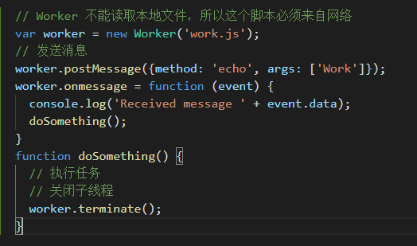
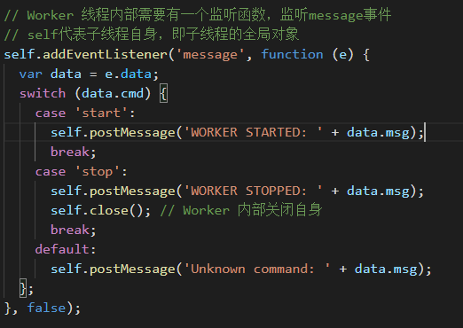
异步编程
postMessafe
onmessage
主线程
子线程

Slide 17
THANKS
张力

